Slide 1
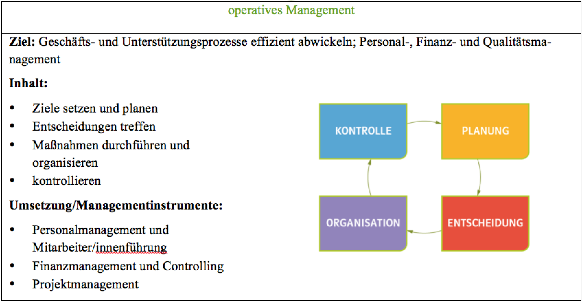
Management Grundlagen
Ziel/Kompetenzen: >Management Grundlagen beschreiben können
>Managementfunktionen erklären können
Management Orientierung
Shareholder Value Management | Begründer: Rappaport; Interessen des Shareholders sollen im Vordergrund stehen
Focus | Focus auf Gewinn und Unternehmenswert (z.B. Aktienkurse), andere Stakeholder wie Kunde oder Mitarbeiter untergeordnete Bedeutung
Umsetzung | Bonus bei Zielerreichung z.B. Erhöhung des Gewinn pro Aktie (Earning per Share)
Kritik: | Ansprüche anderer Stakeholder werden vernachlässigt, ethische Kritik, Qualität u Kundenzufriedenheit leiden > Kritik führe zu Entwicklung von Normativen Ansatz z.B. St Galler Modell
3 Ebenen des Managements
Unternehmensleitbild | schriftliche Dokumentation von Vision, Mission, Werten und Normen und Unternehmenszielen eines Unternehmens ... Zur Orientierung aller am Unternehmen beteiligten, .... Unterstützt bessere Identifikation
Vision |  | Mission |  | Unternehmensphilosophie |  | Unternehmensziele
Wohin Will das Unternehmen? (Vorstellungsbild der angestrebten Zukunft) |  | Warum existiert das Unternehmen? Was ist der Auftrag? |  | Welche Werte sind dem Unternehmen wichtig? (...sind Grundlagen des alltäglichen Handelns) |  | Sie beschreiben einen in der Zukunft angestrebten Zustand oder daraus abgeleitete Ziele (SMART – Kriterien)
z.B. Mc Donalds .. To be the worlds best quick-service restaurang" |  | z.B Tui: "Wir wollen möglichst viele Menschen Urlaub ermöglichen, wie an neue Ziele, und sie zum lächeln bringen" |  | z.B.Weltweitwandern: wertschätzende Begegnung von Menschen ... versus Lidl: Überwachungsskandal Bespitzelung von Mitarbeitern |  | strategisch: langfristiges Ziel (smart): Aufbau einer europaweiten Hotelgäste für junge Gäste in 5 Jahren operativ: Nächtigung von deutschen Gästen um 3% im nächsten Jahr steigern
Umsetzung strategisch und operativ durch Managementfunktionen | Die im normativen Management definierten Leitsätze. Diese sollen durch das strategische (langfristige) und operative (kurzfristige) Management umgesetzt werden: Strategisches Management: „die richtigen Dinge tun“ Operatives Management „die Dinge richtig tun“
Planen |  | Entscheiden |  | Steuern & Organisieren |  | Kontrollieren
Formulierung von Zielen nach SMART Kriterien (specific, measurable, attractive, realistic, time); |  | Treffen von Entscheidungen im Hinblick auf Ziele, beste Handlungsalternativen Entscheidungsprozess: Problemdefinition > Kriterien festlegen > Handlungsalternativen finden > Bewertung der Alternativen > Entscheiden |  | Organisieren: > Aufbauorganisation: regelt die Verteilung von Aufgaben an Mitarbeiter und Abteilungen > Ablauforganisation: regelt den Ablauf der Aufgaben |  | Beurteilung der umgesetzten Maßnahmen, Korrektivmaßnahmen
Tools des strategischen Managements (s. Tools) > Analyse der Umwelt (z.B. Pest Analyse), Analyse der Branche (5 Forces) (extern) > Analyse der Stärken und Schwächen (intern) > SWOT (extern & intern) > Entwicklung der Strategien z.B. Wachstum (Porter) Integrierte Modelle u. Systeme „Balanced Scorecard“ St. Galler Mgmt. Modell |  | Entscheidungen: Intuitiv oder Rational auf Bais von Tools: Tools des operativen Managements (s. Tools) Scoring Methode (Punktebewertung) Ishikawa Diagramm Investitionsrechenverfahren (Rentabilitätsmethode, Amortisationsverfahren) |  | Organisationstools: Aufbauorganisation (Wer) : Abteilungen, Wer ist zuständig, Aufgaben, Stellen, Abteilungen Organisationen: Funktionale Organisation Divisional Mehrlinien-, Matrixorganisation Ablauforganisation (Wie): Beschreibung von Prozessen (Flow charts) |  | Kontrolltools: > Abweichungsanalyse, > Soll-Ist Vergleich und und anschließend: entsprechende Kommunikation

Slide 2
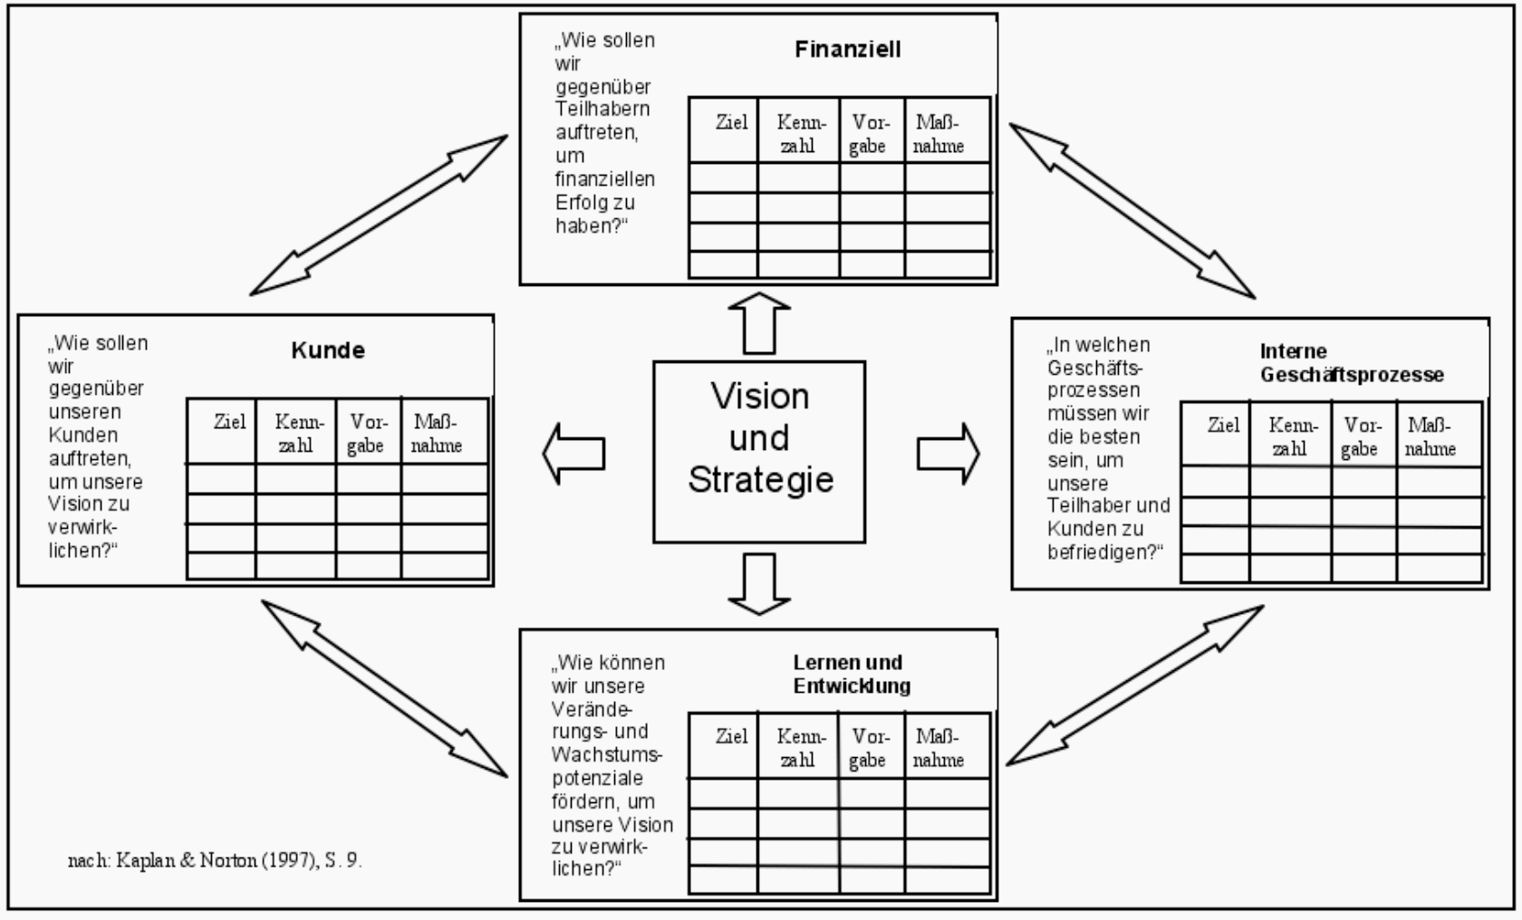
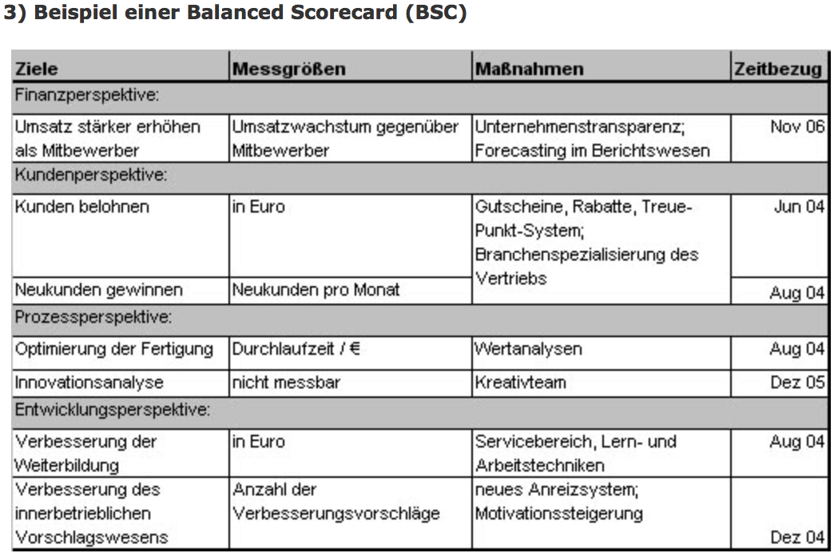
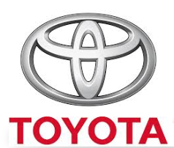
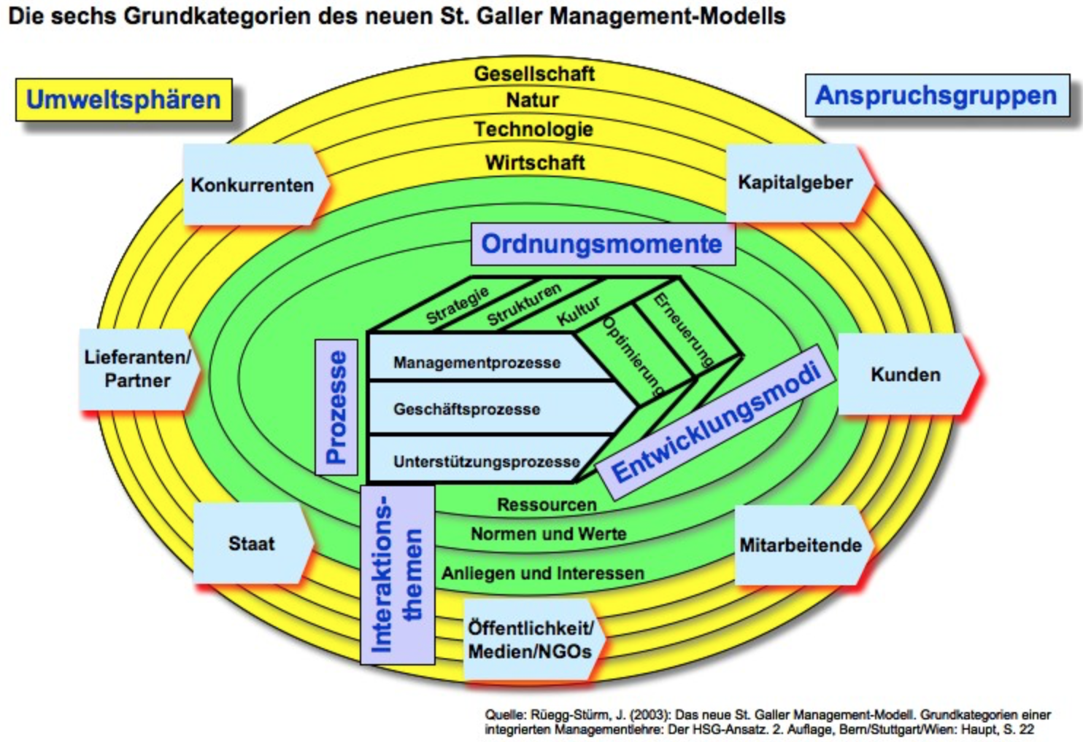
Planen & Entscheiden: Management Konzepte und Integrierte Modelle / Systeme
Ziel/Kompetenzen: > Unterschiedliche Managementkonzepte erkennen können, beschreiben können und
> Einsatzmöglichkeiten vorschlagen können
> Integrierte Management Modelle (St. Gallen) und Systeme (Balanced Scorecard erklären können
Managementkonzepte
Integrierte Managementmodelle: Balanced Scorecard, St. Galler Mgmt. Modell
Balanced Scorecard: (z.B. bei Spar oder bei IBM) Ab 1990 Studie von Harvard Prof. Kaplan & Norton entwickelt.: Unterstützung der materiellen Aspekte (Finanzziele z.B. Return on Investment ROI, Umsatzwachstum, durch nicht materielle z.B. Kunden, Prozesse und Lernen/Mitarbeiter (Kundenzufriedenheit)
St. Galler Management Modell (Unternehmen: z.B. J. Zotter) Ab 1960er entwickelte die Uni St. Gallen (Ulrich: Begründer der systemorientierten Management Lehre) einen Managementbezugsrahmen 3 Ebenen Normativ, Strategisch, Operativ 6 Grundkategorien: 1 Umweltsphären, 2 Stakeholder, 3 deren Interessen (Int.akt.) 4 Prozesse 5 Ordnungsmodi 6 Entwicklungsmodi

Slide 3
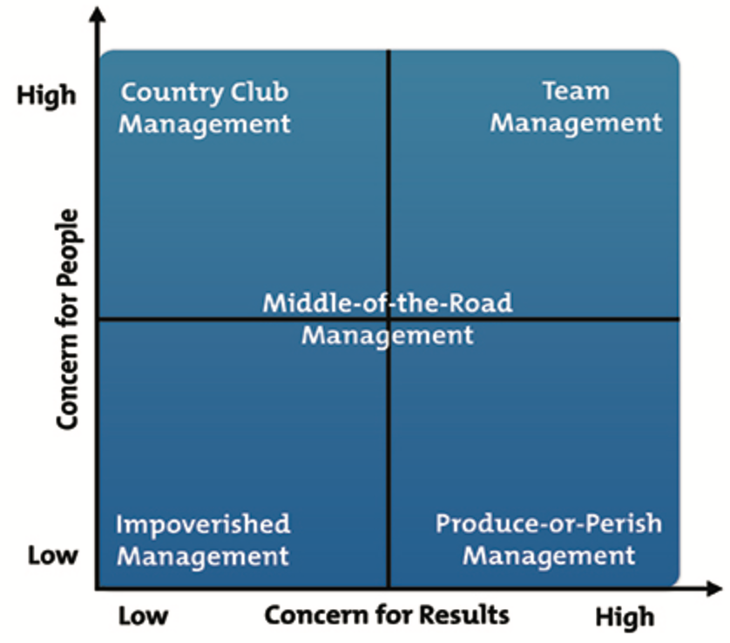
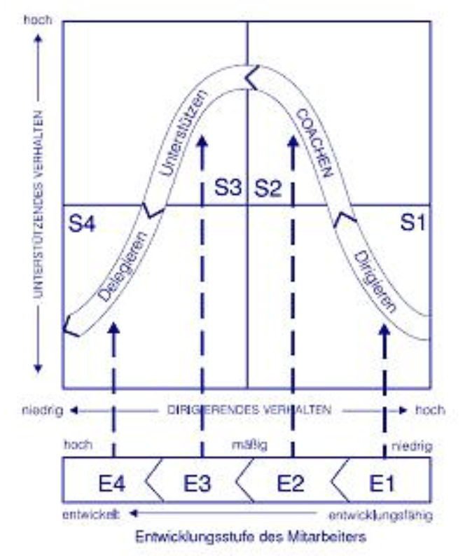
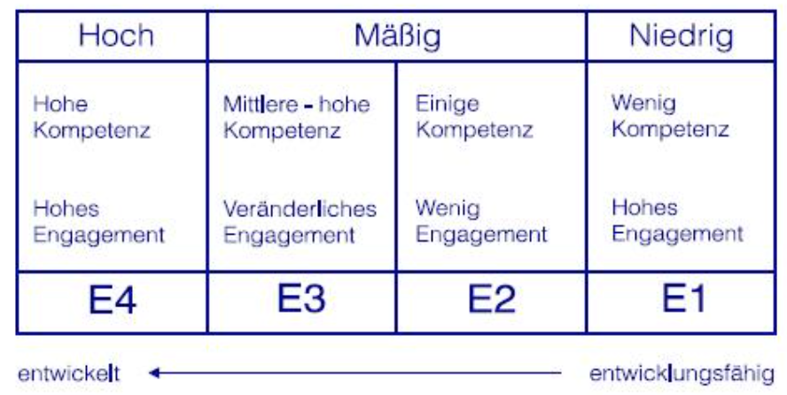
Führung
Ziel/Kompetenzen: > Führungstheorien erläutern können,
Fürhungs-konzept | 1) Mit bestimmten Eigenschaften führen | 2) Mit bestimtem Verhalten führen a) Kontinuum Theorie nach Tannenbaum / Schmidt | 2b) Mit bestimtem Verhalten führen: Managerial Grid (Blake & Mouton) | 3) Situativer Reifegrad (Hersley & Blanchard) Es werden Gruppen, Aufgaben u Organisation in der jeweiligen Situation berücksichtigt, um den Nachteil vom Eigenschafts- und Verhaltensansatz (Vernachlässigung der Situation) auszugleichen.
Entscheidend für Erfolg | Eigenschaften u. Persönlichkeits-merkmale sind für Erfolg entscheidend z.B. Charisma | Optimaler Führungsstil im Spektrum von autoritär, partiachalisch, personalistisch, partizipativ und delegativ (Verhalten) ist entscheidend | 2 Faktoren: Leistungsorientierung (Concern for Results) und Personenorientierung (Concern for People) stehen in Gegenseitiger Abhängigkeit > 5 Mögliche Führungsstile | Wahl des Führungsstils abhängig von Motivation und Qualifikation (Fähigkeiten) der Mitarbeiter Mögliche Alternativen: Delegieren, Unterstützen, Coachen, Dirigieren
autoritär | partriachalisch | personalistisch | partizipativ | delegativ
Vorgesetzter ordnet an | Einbindung Mitarbeiter durch Rückfragen | Einbindung der Gruppe durch persönlichen Kontakt u. Vorbild | Gruppe entwickelt Vorschläge auf deren Basis entschieden wird | Vorgesetze gebe Spielraum vor, Gruppe entscheidet

